Slide 1
十五音漢字標音法 v0.2

Slide 2

十五音漢字標音法
V 0.2

Slide 3
漢字標音
漢字標音 ＝ 聲母 ＋ 韻母 ＋ 音調
台羅拼音（音調符號）
十五音反切
方音符號
tōng
公
七
地
洞
ㄉㆲ
├
tɔŋ⁷
寬式國際音標（IPA）
台羅拼音： tōng（ tong7 ）
寬式國際音標： tɔŋ⁷
十五音反切： 公七地
方音符號： ㄉㆲ˫

Slide 4
漢字標音
花
ㄏㄨㄚ
huā (hua1)
漢字標音 ＝ 聲母 ＋ 韻母 ＋ 音調
注音符號： ㄏㄨㄚ（1）
漢語拼音： huā（ hua1 ）
台羅拼音： hua1（閩南語文讀音）
台羅拼音： hue1（閩南語白話音）
花車
貨車
hue1-tshia1
hue3-tshia1

Slide 5
十五音漢字標音
君五柳
倫
ㄌㄨㄣ
ˊ
lun5
漢字標音 ＝ 聲母 ＋ 韻母 ＋ 音調
方音符號： ㄌㄨㄣˊ
台羅拼音： lun5
十五音標音 ＝ 字母 ＋ 八音 ＋ 切音
十五音標音： 君五柳

Slide 6
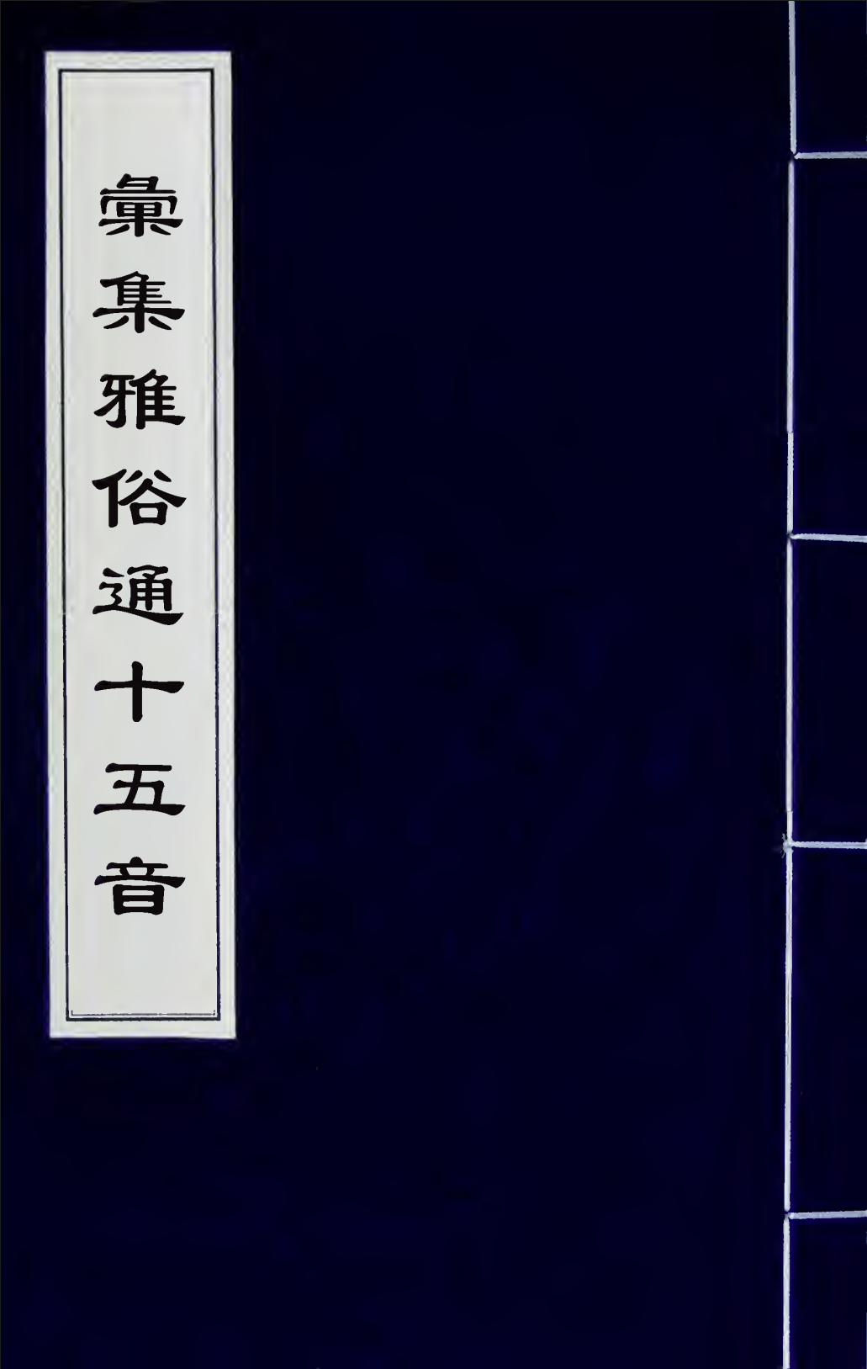
《彙集雅俗通十五音》

Slide 7
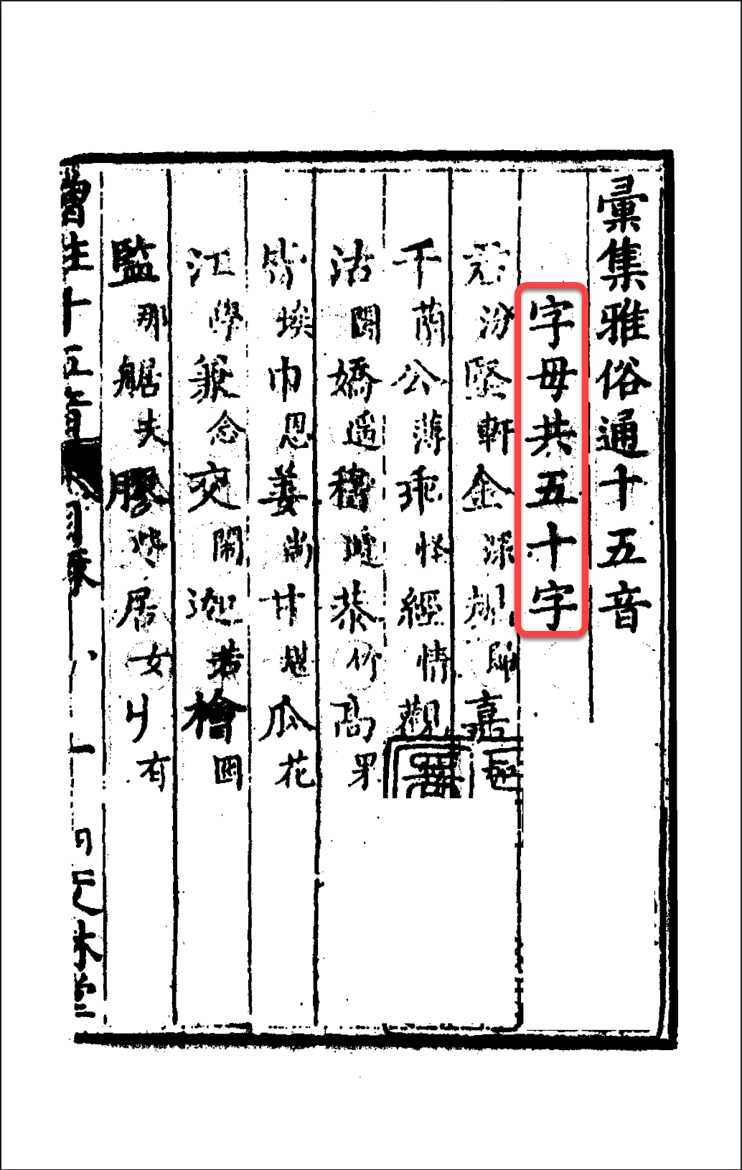

《彙集雅俗通十五音》

Slide 8
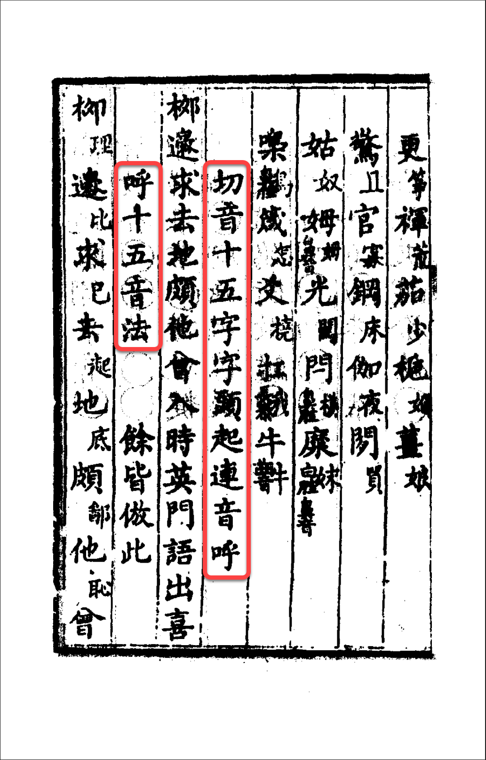

《彙集雅俗通十五音》

Slide 9
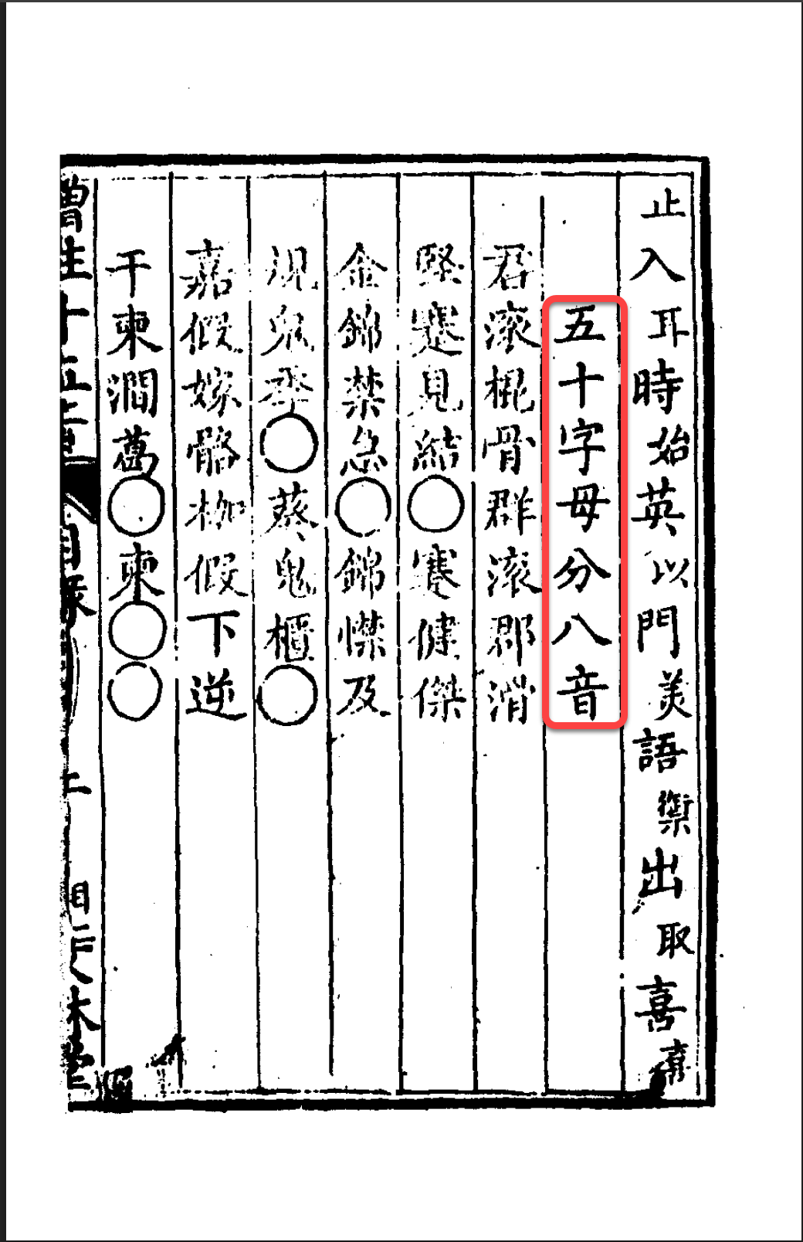
《彙集雅俗通十五音》

Slide 10
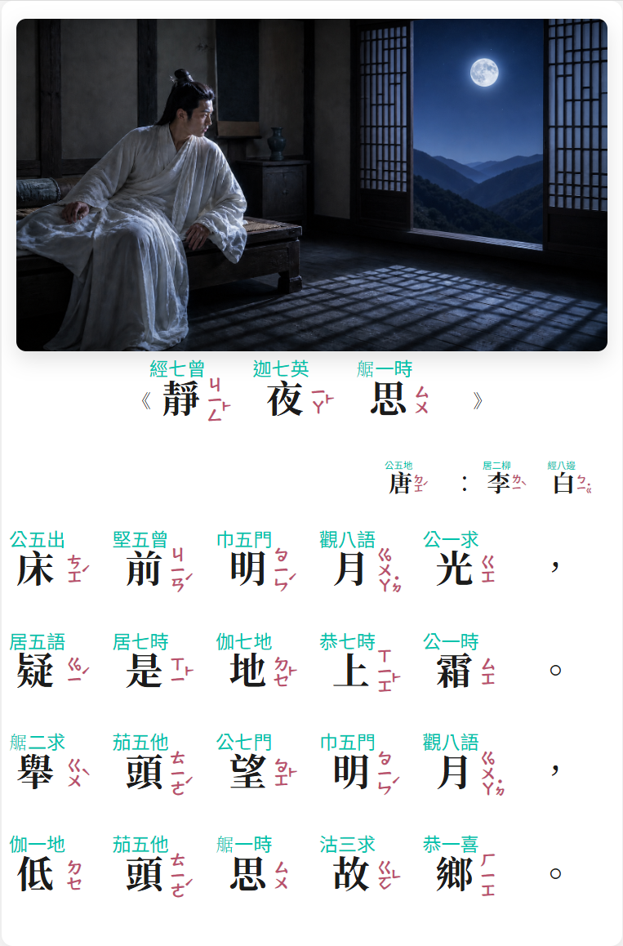
《彙集雅俗通十五音》
初學入門四大主題：
字母 50 字（韻母）
50 字母分八音（音調/聲調）
切音 15 字（聲母）
呼十五音法
Notes:
經過先前的介紹，在此先做一總結：欲熟悉【十五音】之使用，作為【漢字讀音】標注工具，首先需學習的四大目標為：
字母 50 字（韻母）
50 字母分八音（音調/聲調）
切音 15 字（聲母）
呼十五音法

Slide 11
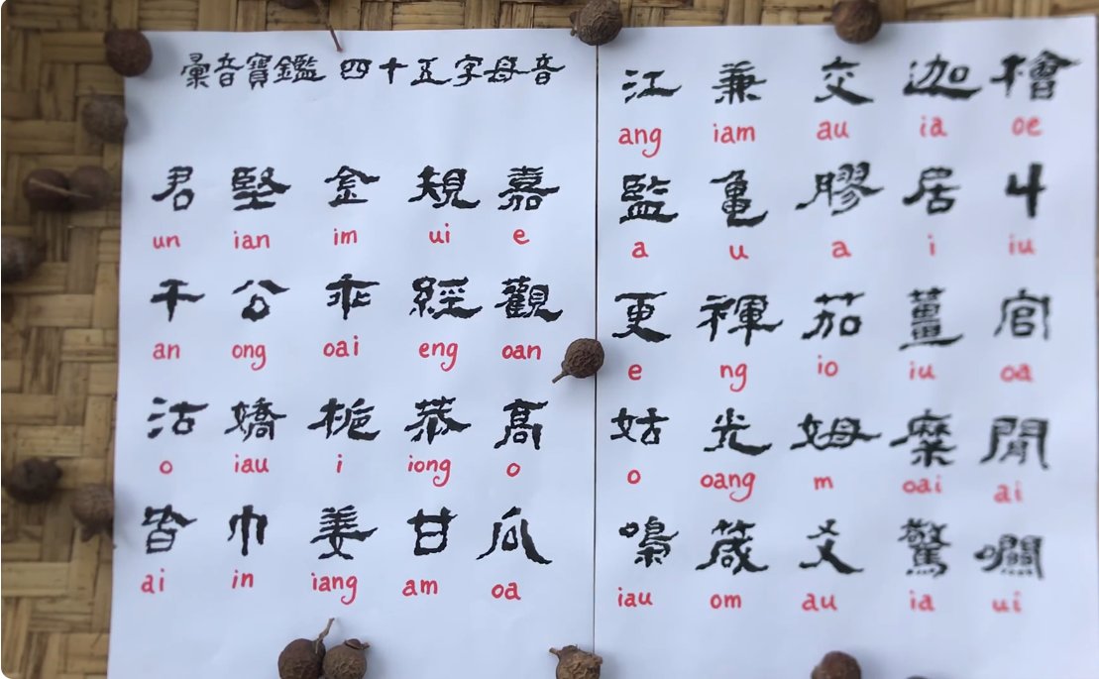
字母 50 字（韻母）

Slide 12
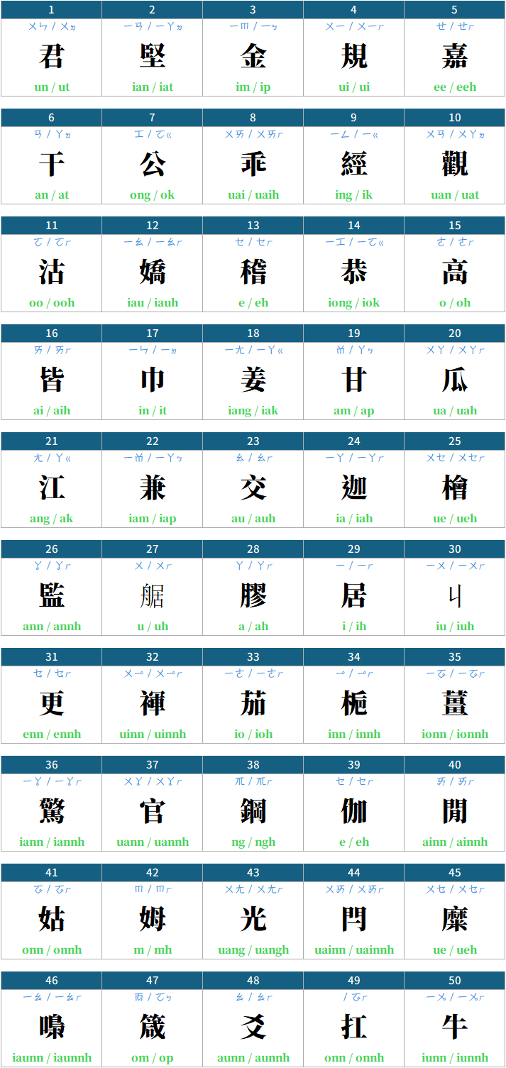
字母 50 字（韻母）
Notes:
五十字母清單，熟練到：視字知韻。【字韻】分：舒聲韻、促聲韻。
1. 今【嘉】=【稽】=【伽】==> 台羅拼音：e
《古音》
- 嘉：ee [ɛ]
- 稽：ei [ei]
- 伽：e [e]
2. 今【更】：[ẽ]（舒聲）/ [ẽʔ]（促聲）==> 台羅拼音：enn / ennh
《古音》==> 【更】：[ɛ̃]（舒聲）/ [ɛ̃ʔ]（促聲）
3. 今【檜】：[ue]（舒聲）/ [ueʔ]（促聲）==> 台羅拼音：ue / ueh
《古音》==> 【檜】：[uei]（舒聲）/ [ueiʔ]（促聲）
4. 今【沽】：[ɔ] ==> 台羅拼音：oo
《古音》==> 【沽】：[ou]（舒聲）
5. 今【姑】：[ɔ̃]（舒聲）=【扛】：[ɔ̃]（舒聲） ==> 台羅拼音：onn
《古音》==>
【姑】：[õu]（舒聲）
【扛】：[ɔ̃]（舒聲）
6. 今【扛】：[ɔ̃ʔ]（促聲） ==> 台羅拼音：onnh
【扛】字韻棄用，併入【姑】字韻
7. 今【經】：[iŋ]（舒聲）/ [ik]（促聲） ==> 台羅拼音：ing / ik
《古音》==> 【經】：[ɛŋ]（舒聲）/ [ɛk]（促聲）

Slide 13
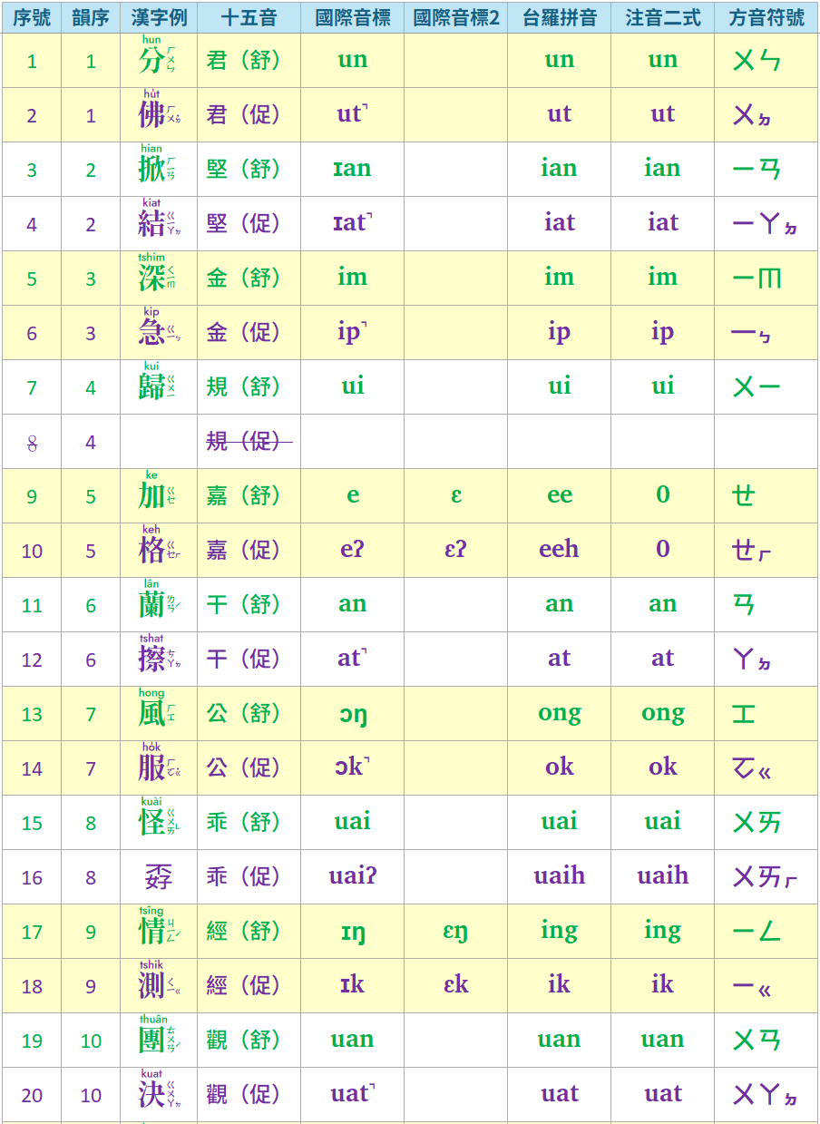
字母 50 字（韻母）
Notes:
列舉：每個【字韻】之【舒聲】、【促聲】韻；
現今優勢腔之【國際音標】；
原《雅俗通》之【國際音標2】；
習慣【拼音字母】：屬【羅馬字母】用【台羅拼音】；
習慣【拼音字母】：【漢語拼音】、【美語自然發音】、【閩拼方案】用【注音二式】；
習慣【注音符號】：用【方音符號】。

Slide 14
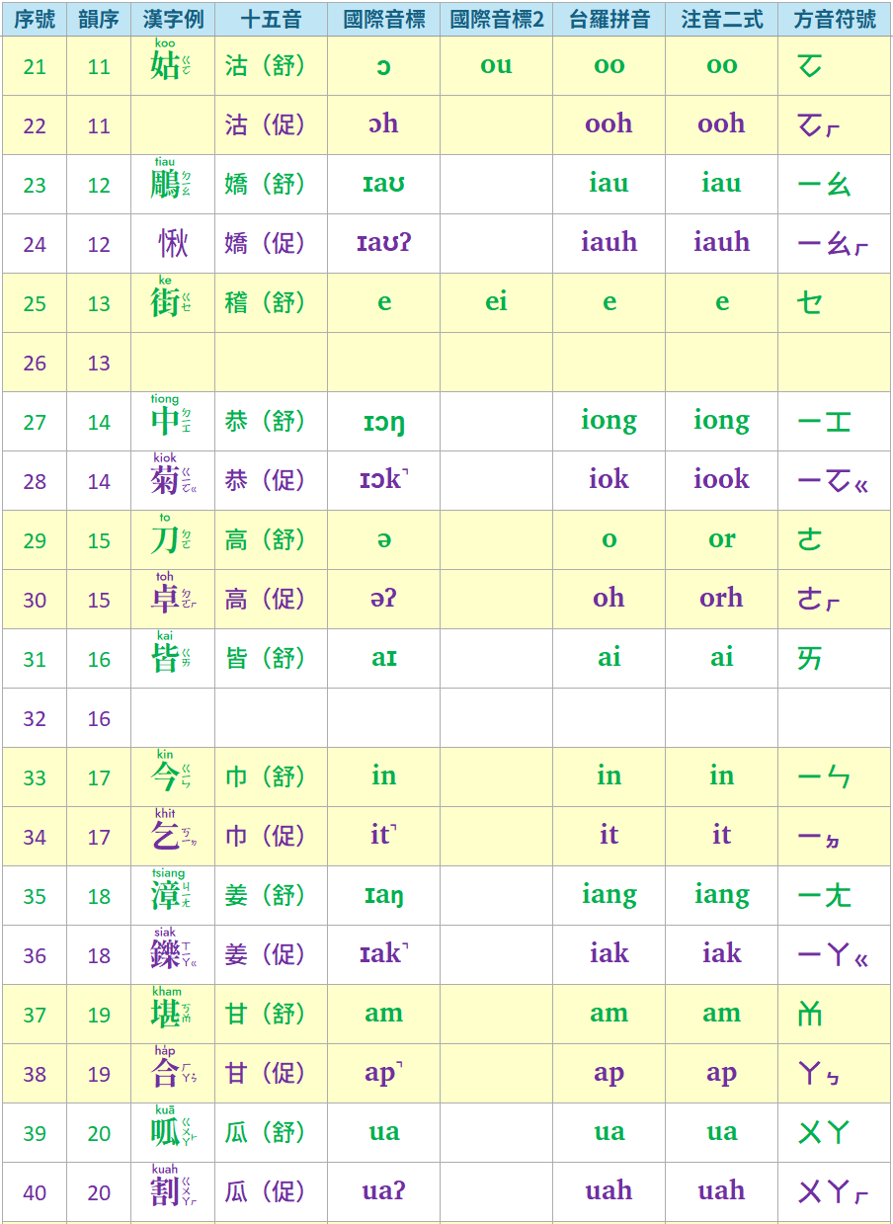
字母 50 字（韻母）

Slide 15
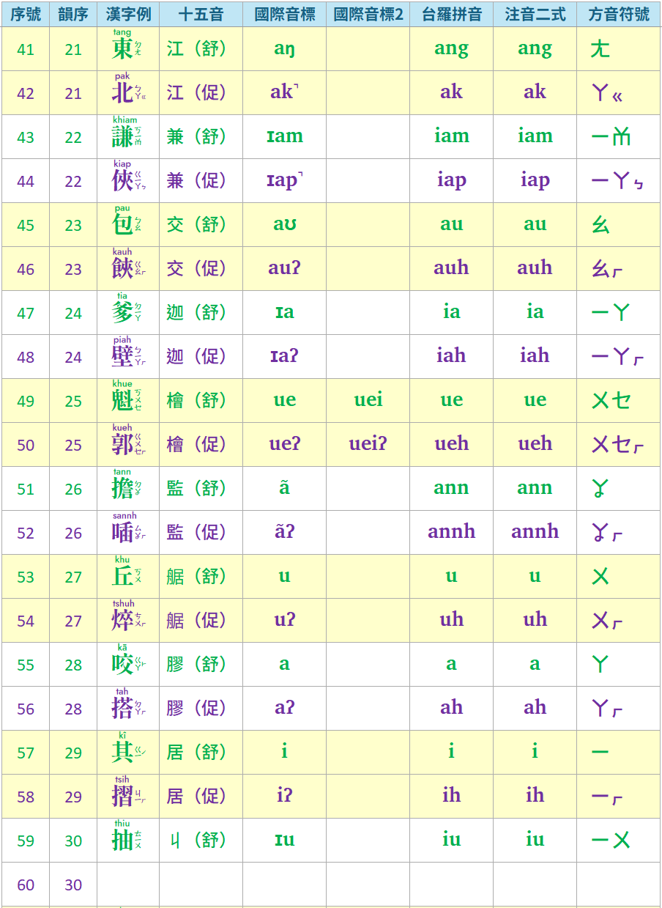
字母 50 字（韻母）

Slide 16
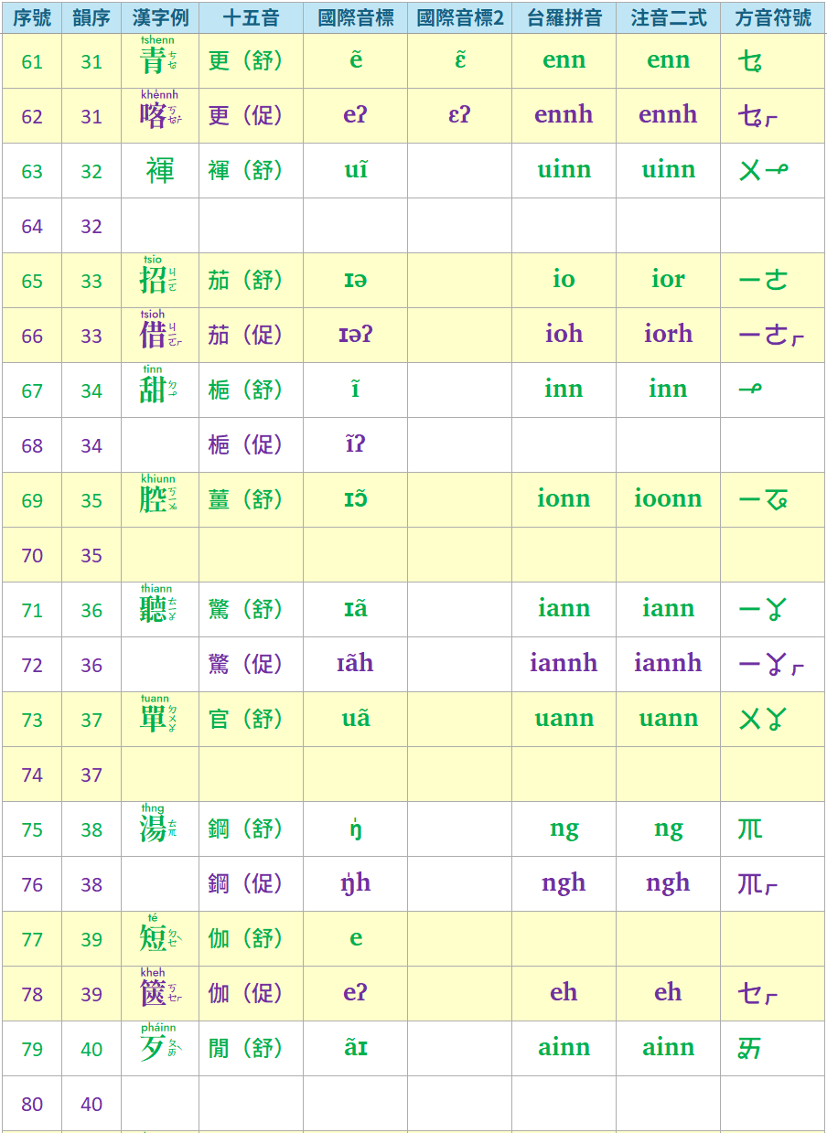
字母 50 字（韻母）

Slide 17
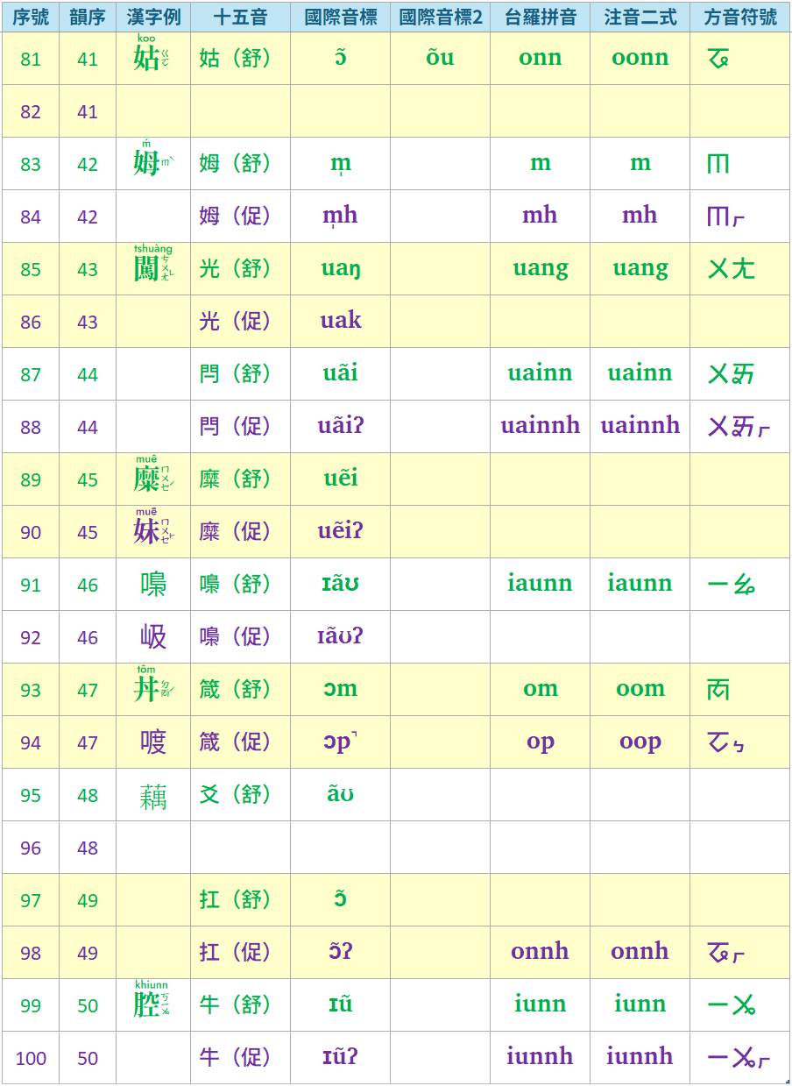
字母 50 字（韻母）

Slide 18
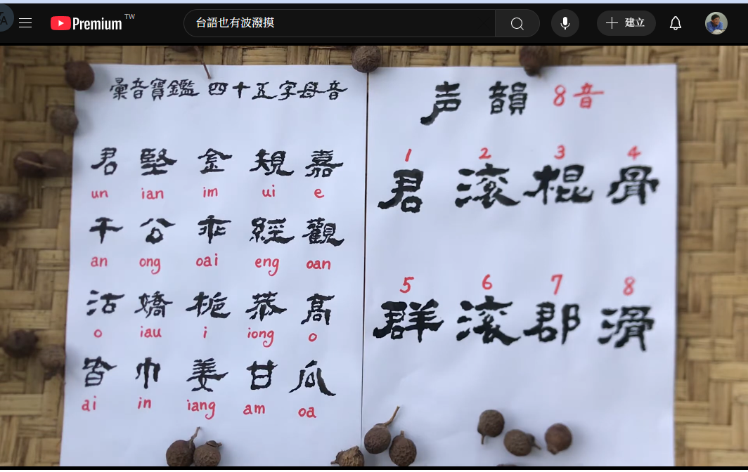
字母 8 音（韻母 8 聲調）

Slide 19
四聲
舒聲調
促聲調
平音調
仄音調
舒聲調是漢語音韻學和漢語方言學術語，指不以塞音為韻尾的韻母，與促聲調相反，簡稱舒聲。 分析唐詩等古典詩詞時，《廣韻》等韻書分漢字讀音為：平、上、去、入四類音調，平、上、去皆配舒聲調，入聲皆配促聲調。
平仄是中文詩詞中用字的音調，用以區分字的陰平、陽平和上、去、入聲。 「平」指平聲，而「仄」則指上聲、去聲和入聲。 在詩詞創作中，平仄的運用有著嚴格的格律要求，用以營造詩歌的音韻美感。
Notes:
認識：
閩南語的【四聲八調】;
知曉：舒聲調、促聲調之定義。

Slide 20
四聲八調【調名】定義
Notes:
閩南語的【八調】：
先分上、下兩部；
再分四聲：平、上、去、入。
在《雅俗通十五音》八調分：上、下部；在《台羅拼音》則為：分陰、陽。

Slide 21
四聲八調【調號】編號
Notes:
【聲調】之表示，以【調名】最為精準；為求便利，可改以【調號】。但需小心，自《雅俗通十五音》開始的傳統【八聲調】，與【閩拼方案】的【編號】順序不相同。

Slide 22
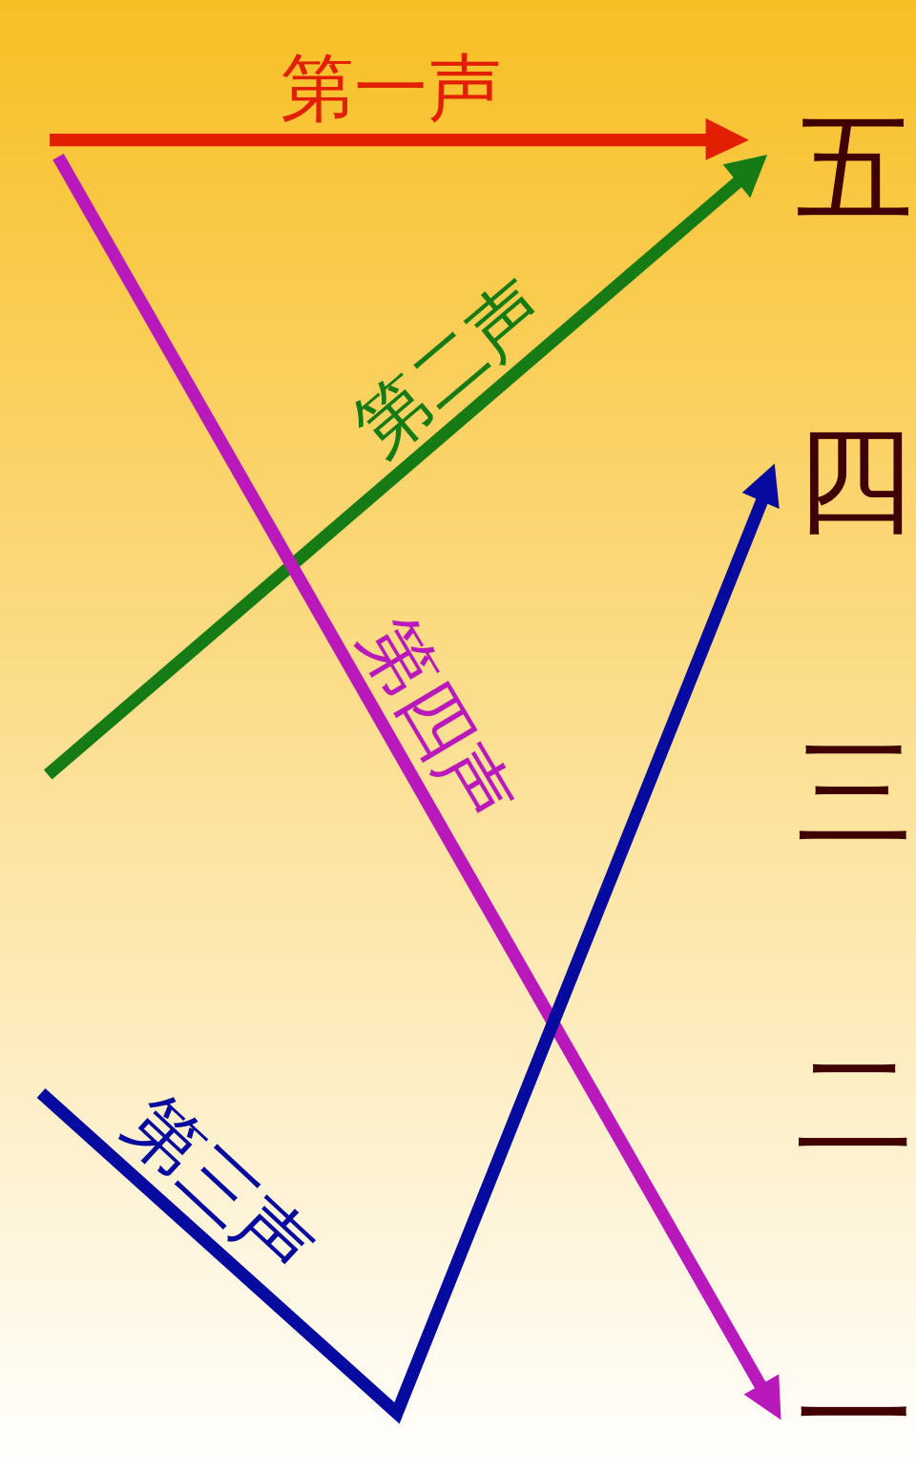
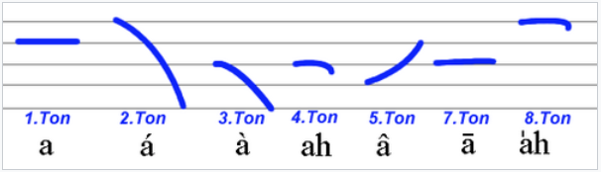
四聲八調【調值】
普通話四音調
音調 | 調名 | 發音特點 | 調值 | 例字
1 | 陰平 | 高平 | 55 | 媽
2 | 陽平 | 中昇 | 35 | 麻
3 | 上聲 | 降昇 | 214 | 馬
4 | 去聲 | 急降 | 51 | 罵
五度標記法（五度制調值標記法）
5
4
3
2
1
Notes:
【閩南語】屬【聲調語言】，50【字母】的每一個【字韻】，有八種【聲調】/【音調】，發音時之【聲調】若有錯誤，將致【字義】改變，造成溝通誤解。
語言學的【五度標音法】，將【音高】從最低的1到最高的5，分五級。借助此法，將閩南語的八個【聲調】定義其【調值】，可助我們精準掌握【聲調】的【發音】。
先參考【普通話四音調】。
再觀察閩南語的【八調】。

Slide 23
泉州/漳州/廈門/台灣腔【調值】比較
5
4
3
2
1

Slide 24
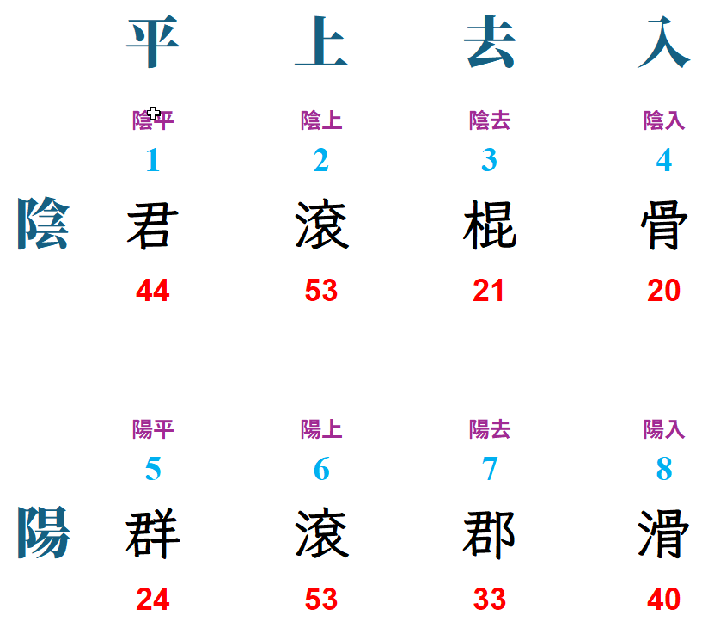
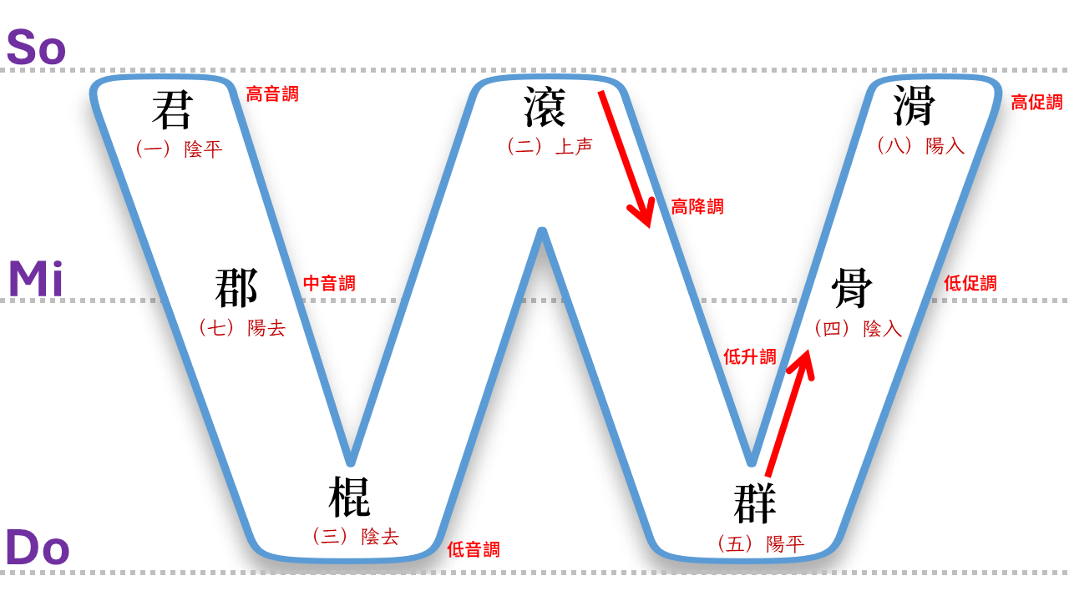
八調五度標記助記法：W
5
4
3
2
1
Notes:
W 八調五度標記助記法：1 7 3 2 5 4 8
高音調/陰平調/1
中音調/陽去調/7
低音調/陰去調/3
高降調/上声調/2
低升調/陽平調/5
低促調/陰入調/4
高促調/陽入調/8

Slide 25
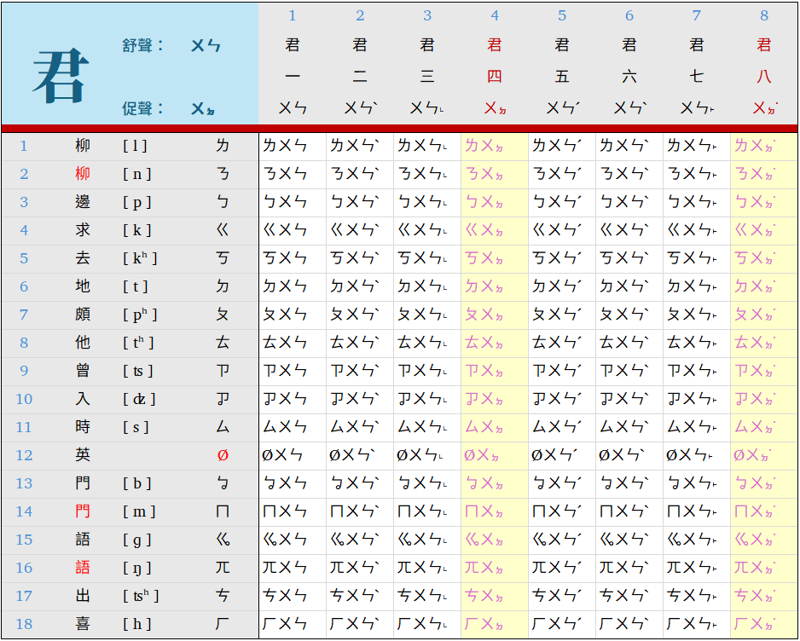
字母八音反切
【君】字韻
Notes:
字母八音反切練習
使用【方音符號】；
使用【台羅拼音】。

Slide 26
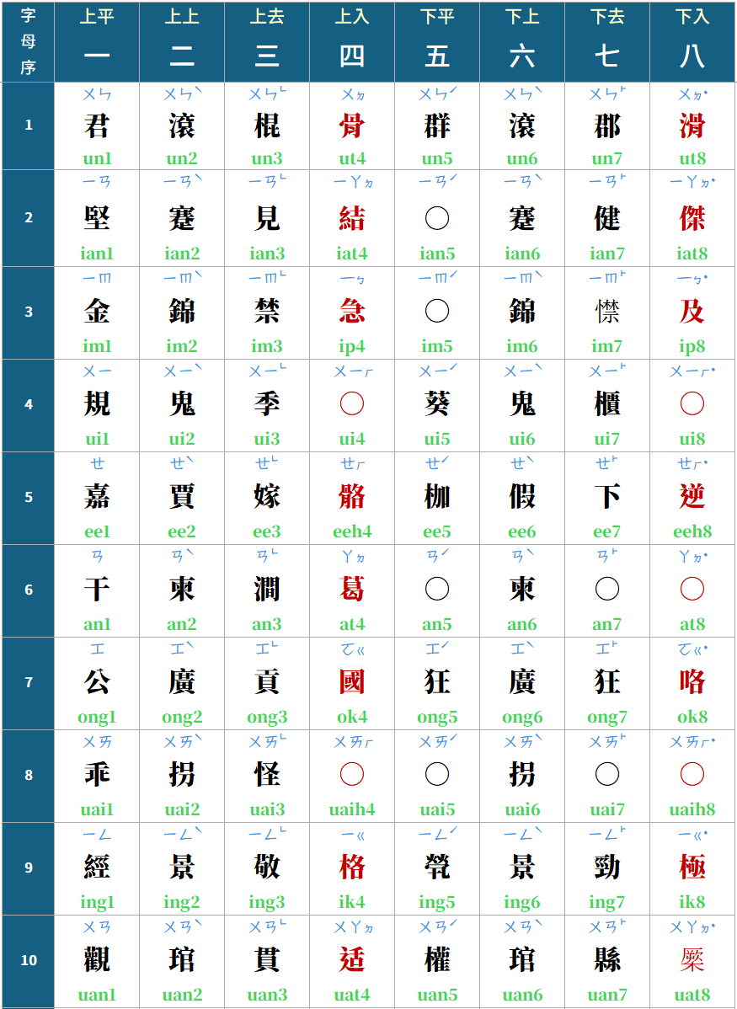
字母八音反切列舉：1 - 10
Notes:
50個【字母】八音反切列舉

Slide 27
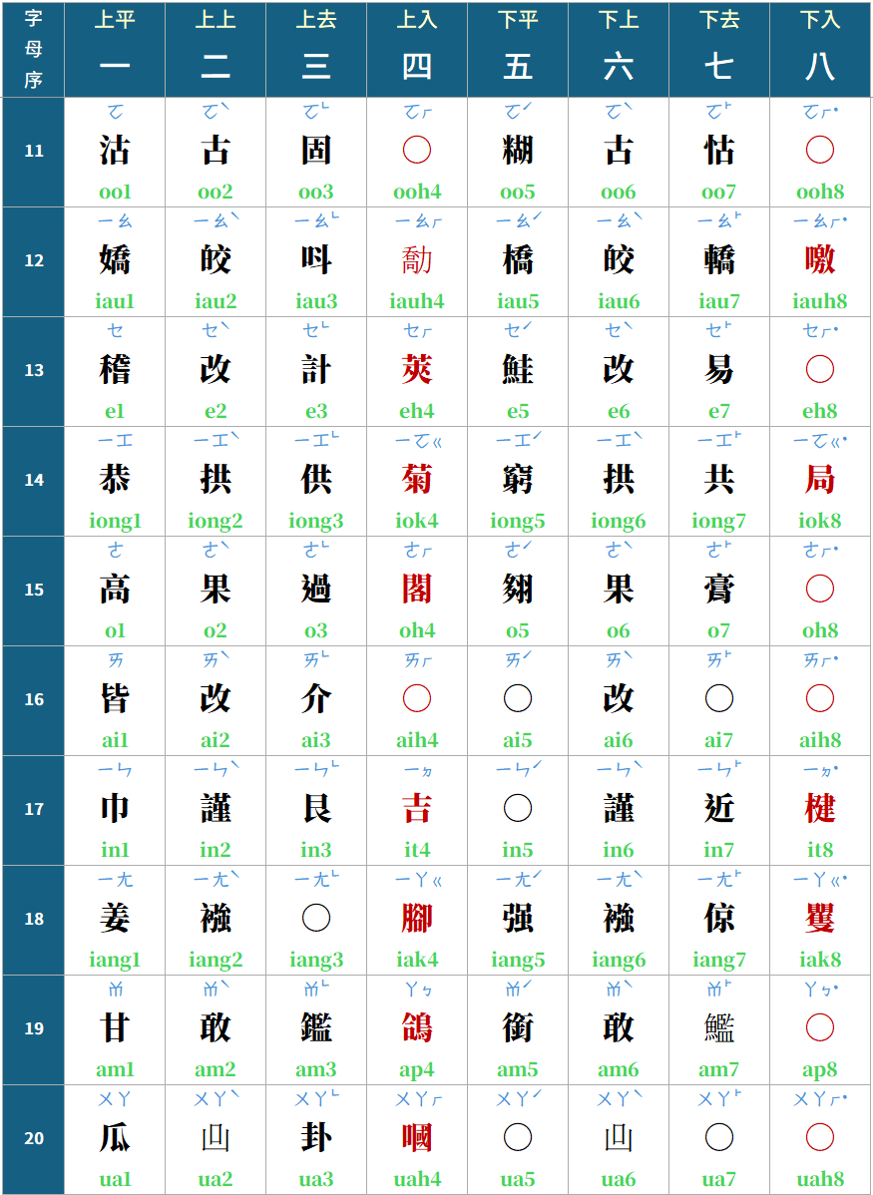
字母八音反切列舉：11 - 20

Slide 28
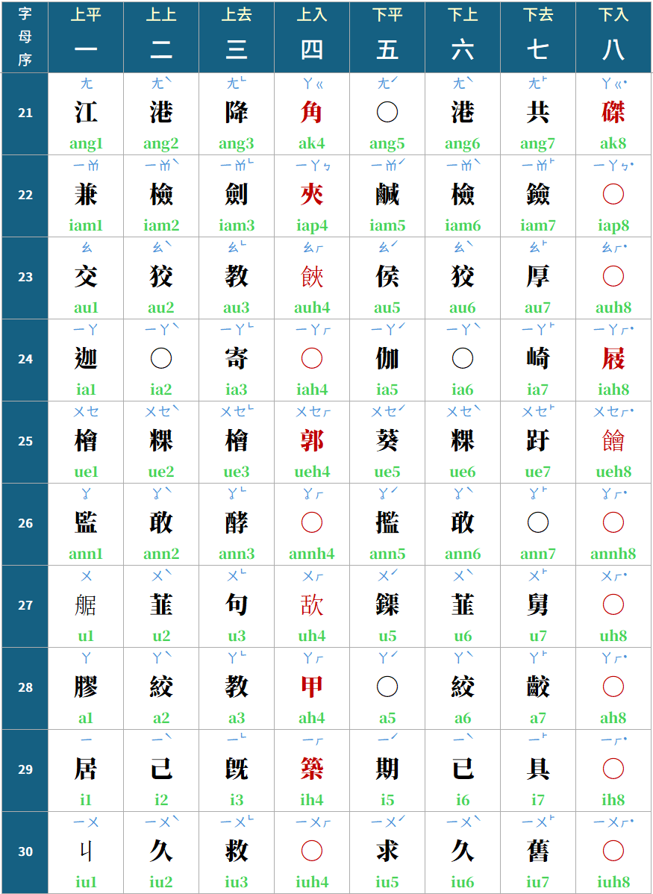
字母八音反切列舉：21 - 30

Slide 29
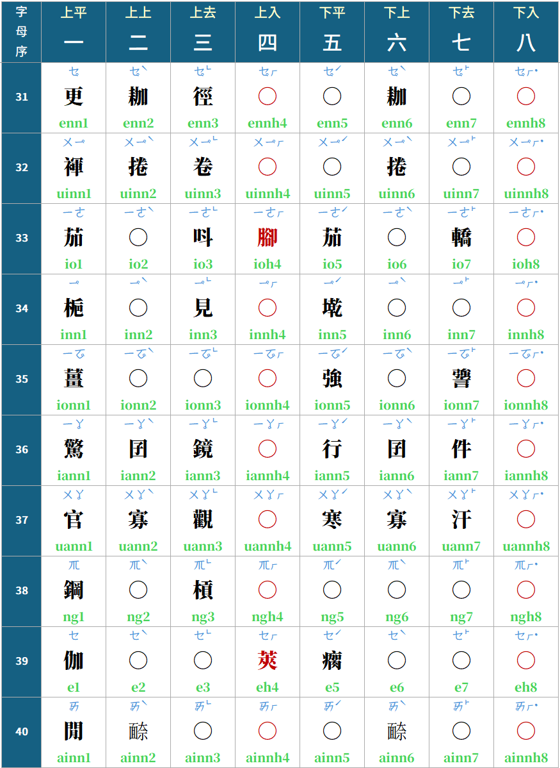
字母八音反切列舉：31 - 40

Slide 30
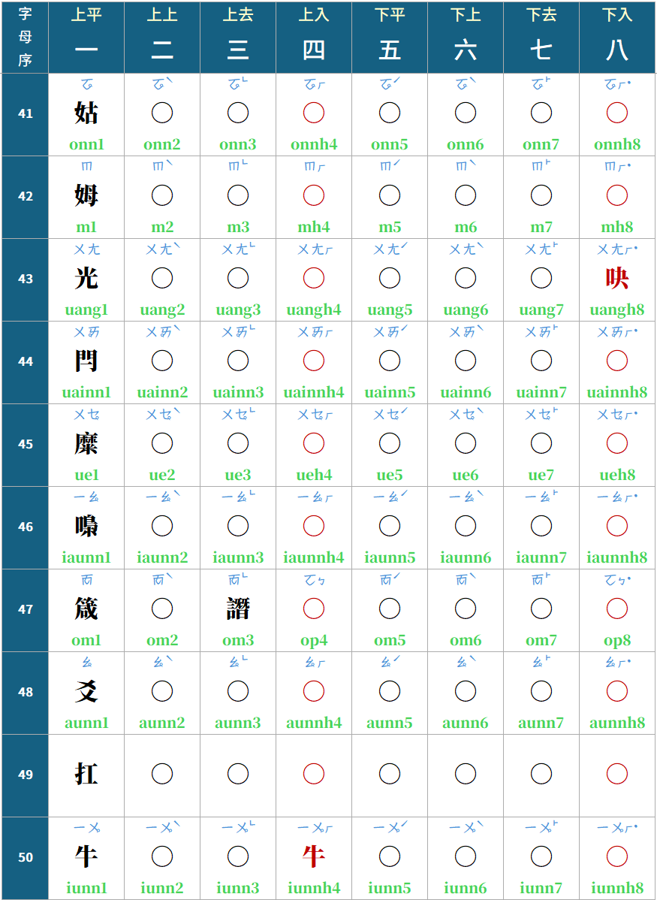
字母八音反切列舉：41 - 50

Slide 31
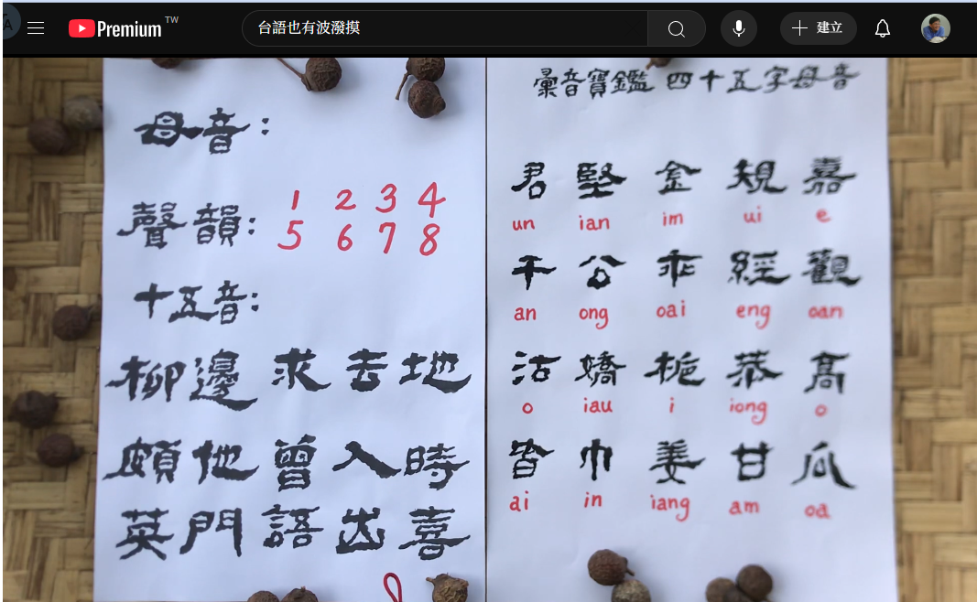
切音 15 字（聲母）

Slide 32
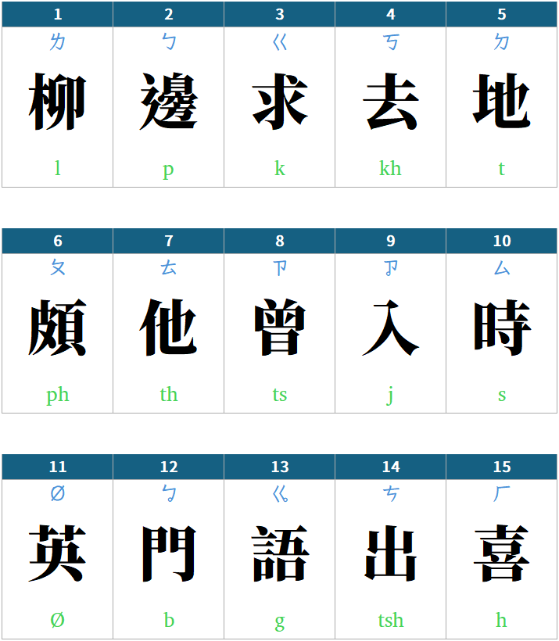
切音 15 字（聲母）

Slide 33
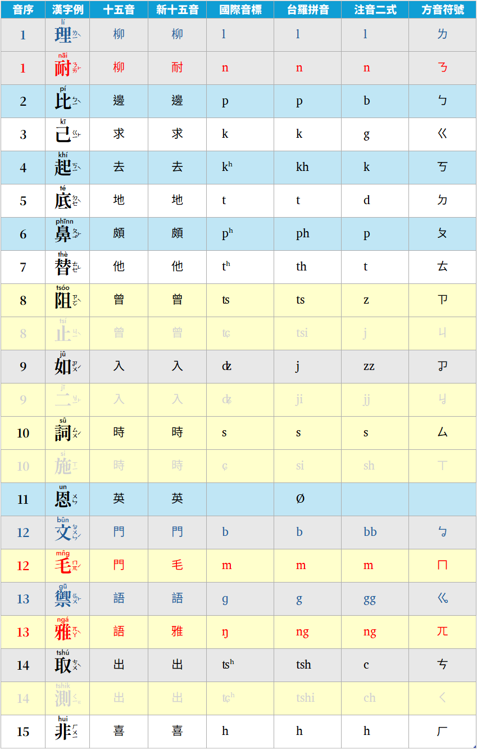
切音 15 字（聲母）
Notes:
柳分：柳(l)、耐(n)
門分：門(b)、毛(m)
語分：語(ng )、雅(g)

Slide 34
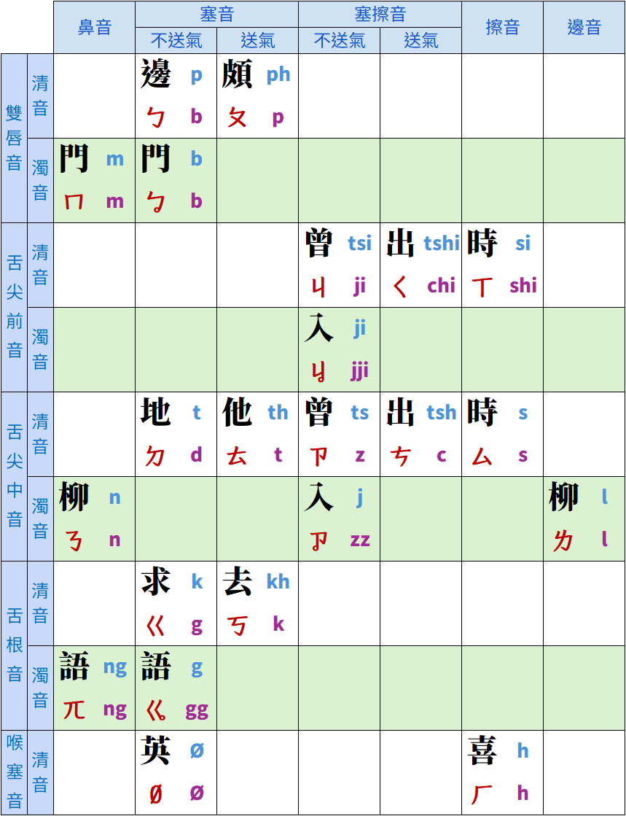
切音 15 字（聲母）（發音部位）

Slide 35
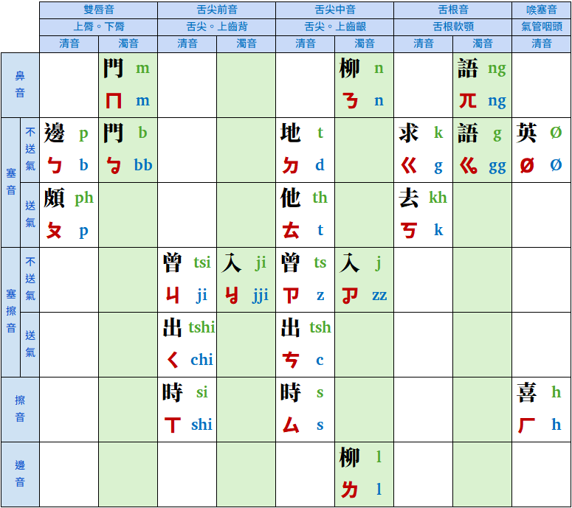
切音 15 字（聲母）（發音部位）

Slide 36


呼十五音法（反切併音）

Slide 37
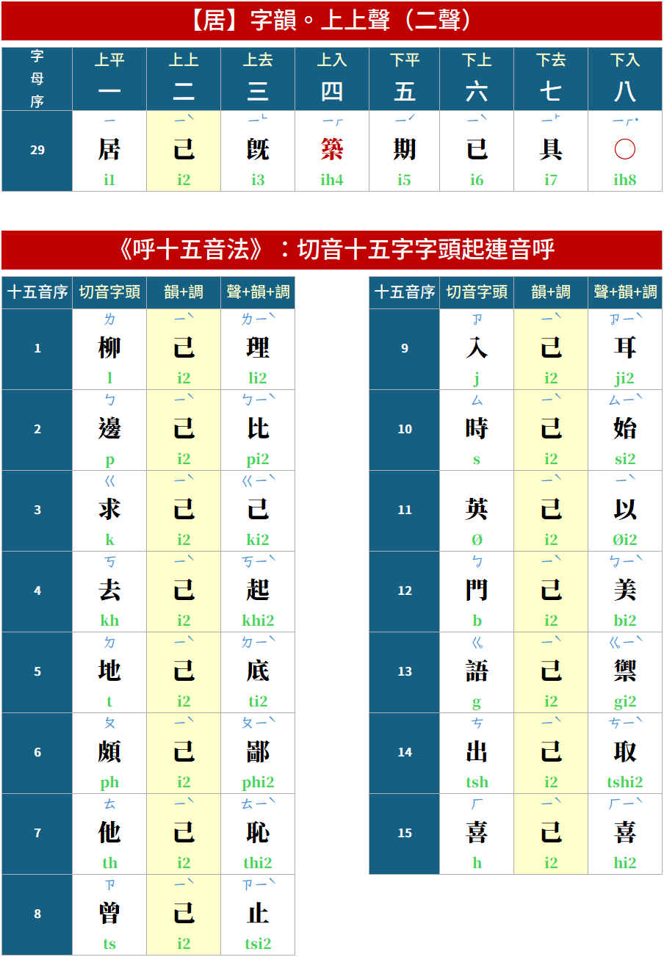
呼十五音法（反切併音）

Slide 38
呼十五音法（反切併音）
唸字母（韻母）
思字韻（方音符號/拼音字母）
唸聲調（音調）
取八音
唸切音（聲母）
呼讀音

Slide 39
十五音漢字標音
君五柳
倫
ㄌㄨㄣ
ˊ
lun5
十五音標音 ＝ 字母 ＋ 八音 ＋ 切音
漢字標音 ＝ 韻母 ＋ 音調 ＋聲母
十五音標音： 君五柳
方音符號： ㄌㄨㄣˊ
台羅拼音： lun5
字母（韻母）：君 【ㄨㄣ】[un]
八音（音調）：五 【ˊ】〔5〕
切音（聲母）：柳 【ㄌ】[l]

Slide 40
十五音漢字標音
君五柳
倫
ㄌㄨㄣ
ˊ
lun5
十五音標音： 君五柳
方音符號： ㄌㄨㄣˊ
台羅拼音： lun5
字母（韻母） | 君 | 【ㄨㄣ】 | [ un ]
八音（音調） | 五 | 【ˊ】 | [ 5 ]
切音（聲母） | 柳 | 【ㄌ】 | [ l ]
1.唸字母（韻母） | 君
2.思字韻（方音符號/拼音字母） | 【ㄨㄣ】 〔 un 〕
3.唸聲調（音調） | 五
4.取八音 | 【ㄨㄣˊ】〔 un5 〕
5.唸切音（聲母） | 柳
6.呼讀音 | 【ㄌㄨㄣˊ】〔 lun5 〕

Slide 41
十五音漢字標音
君八柳
律
ㄌㄨ
˙
ㆵ
lut8
十五音標音： 君八柳
方音符號： ㄌㄨㆵ˙
台羅拼音： lut8
字母（韻母） | 君 | 【ㄨㆵ】 | [ ut ]
八音（音調） | 八 | 【˙】 | [ 8 ]
切音（聲母） | 柳 | 【ㄌ】 | [ l ]
1.唸字母（韻母） | 君
2.思字韻（方音符號/拼音字母） | 【ㄨㄣ】 〔 un 〕
3.唸聲調（音調） | 八
4.取八音 | 【ㄨㆵ˙】 〔 ut8 〕
5.唸切音（聲母） | 柳
6.呼讀音 | 【ㄌㄨㆵ˙】〔 lut8 〕

Slide 42
十五音漢字標音
君七柳
論
ㄌㄨㄣ
˫
lun7
十五音標音 ＝ 字母 ＋ 八音 ＋ 切音
漢字標音 ＝ 韻母 ＋ 音調 ＋聲母
十五音標音： 君七柳
方音符號： ㄌㄨㄣ˫
台羅拼音： lun7
字母（韻母）：君 【ㄨㄣ】[un]
八音（音調）：七 【˫】 〔7〕
切音（聲母）：柳 【ㄌ】[l]

Slide 43
十五音漢字標音
君一去
坤
ㄎㄨㄣ
khun1
十五音標音 ＝ 字母 ＋ 八音 ＋ 切音
＝ 韻母 ＋ 音調 ＋ 聲母
十五音標音： 君一去
方音符號： ㄎㄨㄣ
台羅拼音： khun1
字母（韻母）：君 【ㄨㄣ】[un]
八音（音調）：一 【省略】 〔1〕
切音（聲母）：去【ㄎ】[kh]

Slide 44
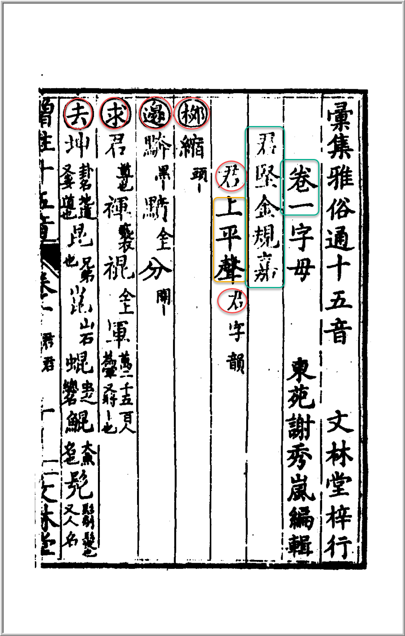
《彙集雅俗通十五音》

Slide 45
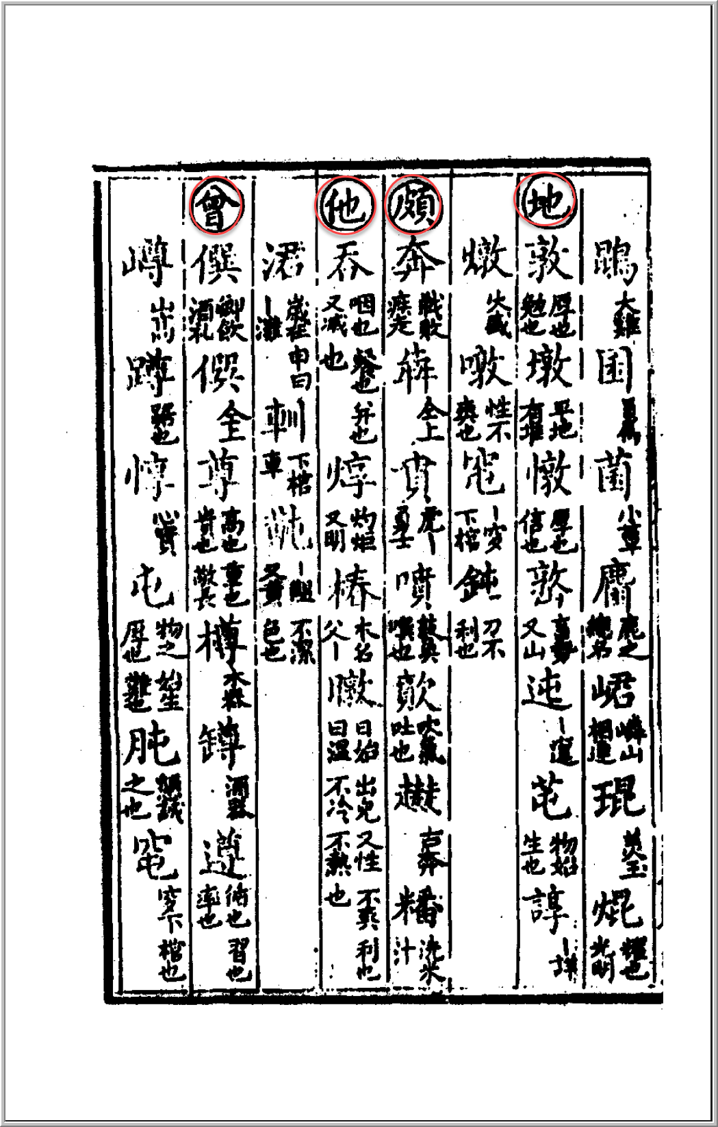
《彙集雅俗通十五音》

Slide 46
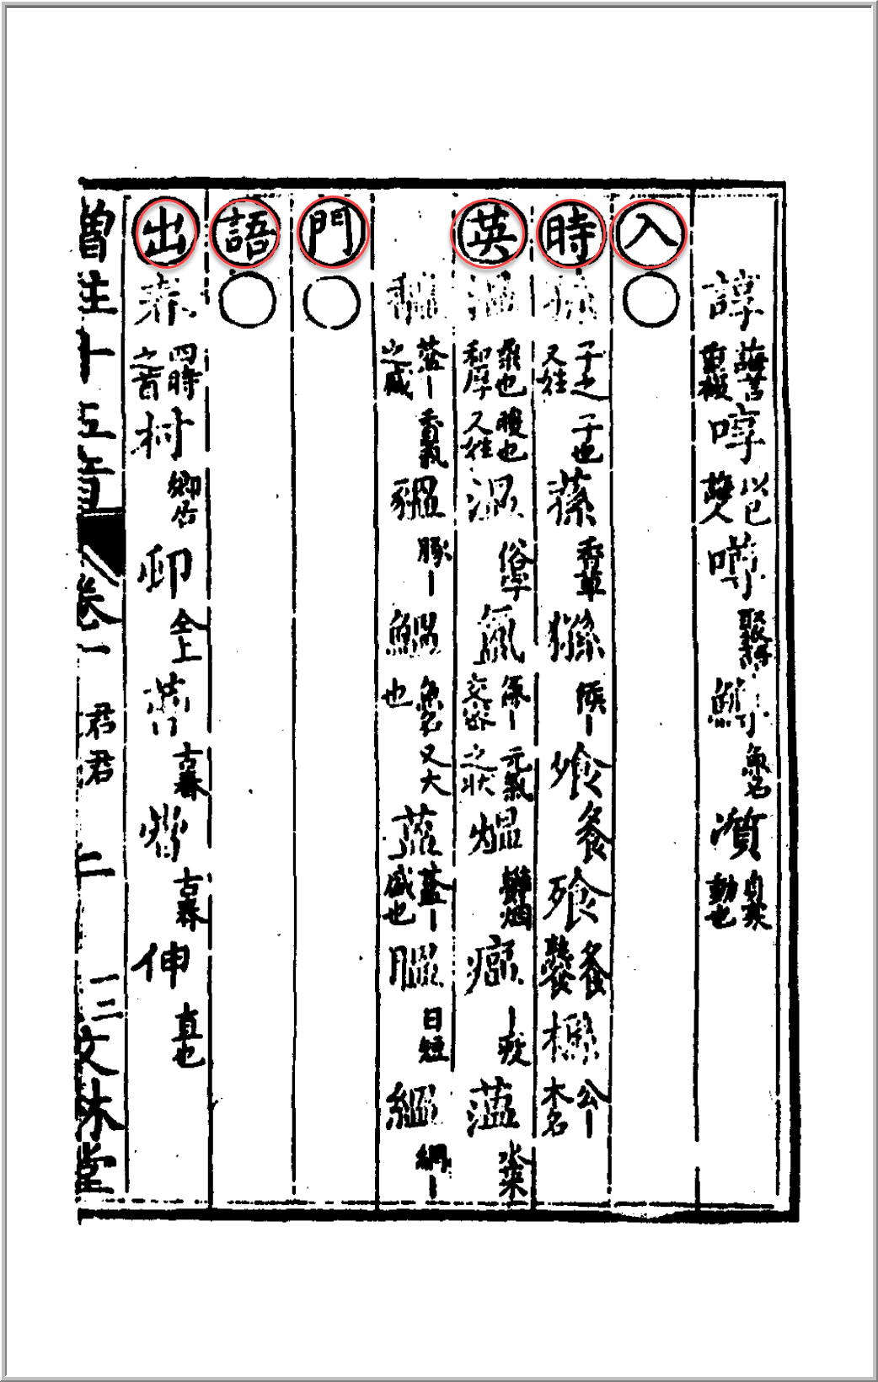
《彙集雅俗通十五音》

Slide 47
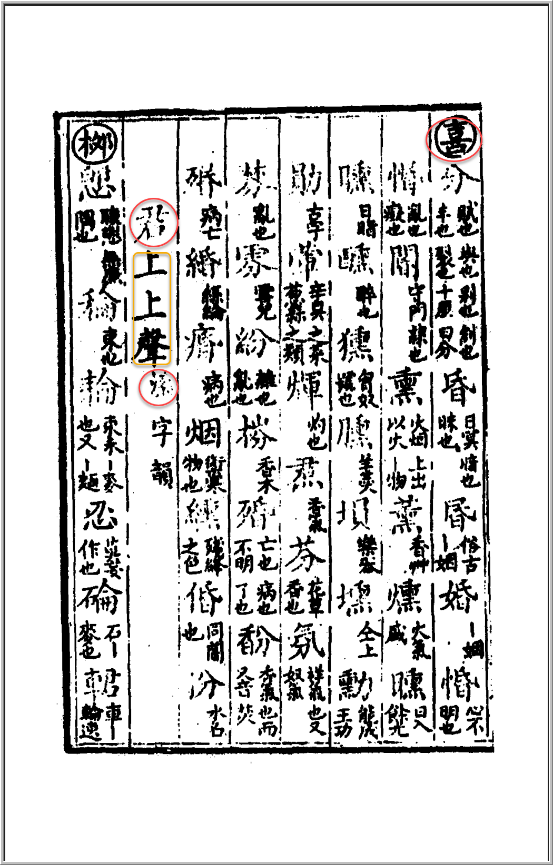
《彙集雅俗通十五音》

Slide 48
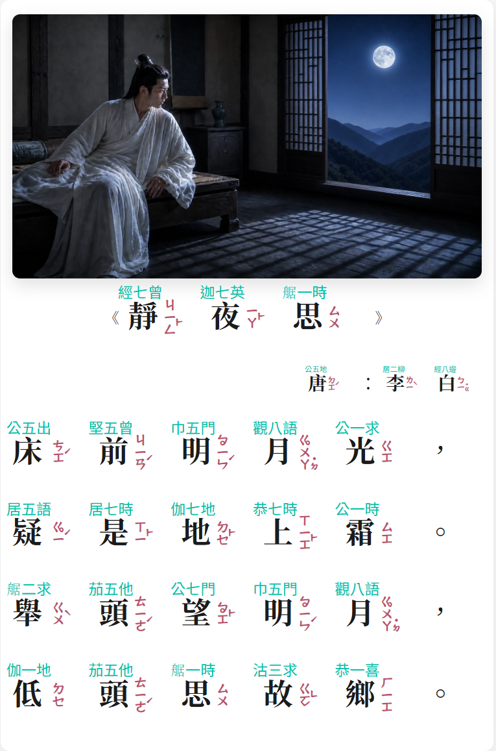
呼十五音法演練【方音符號】

Slide 49
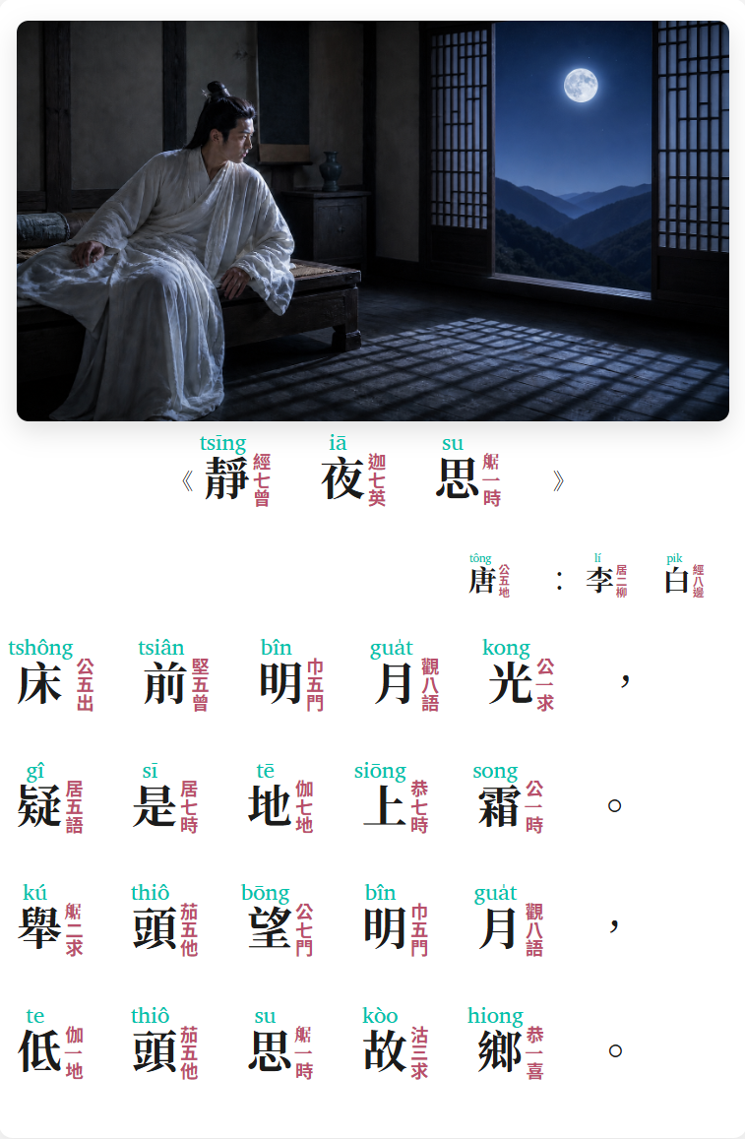
呼十五音法演練【台羅拼音】

Slide 50
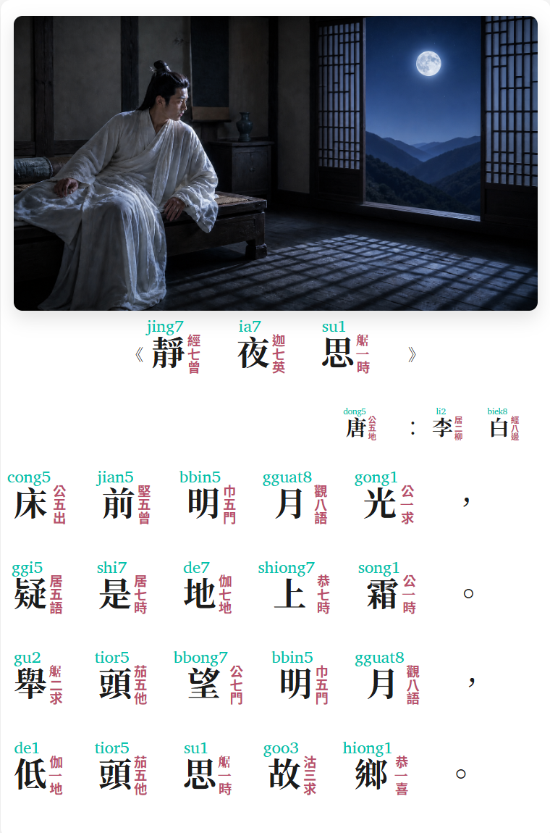
呼十五音法演練【台語注音二式】

Slide 51
結束

Slide 52
【補充參考資料】

Slide 53
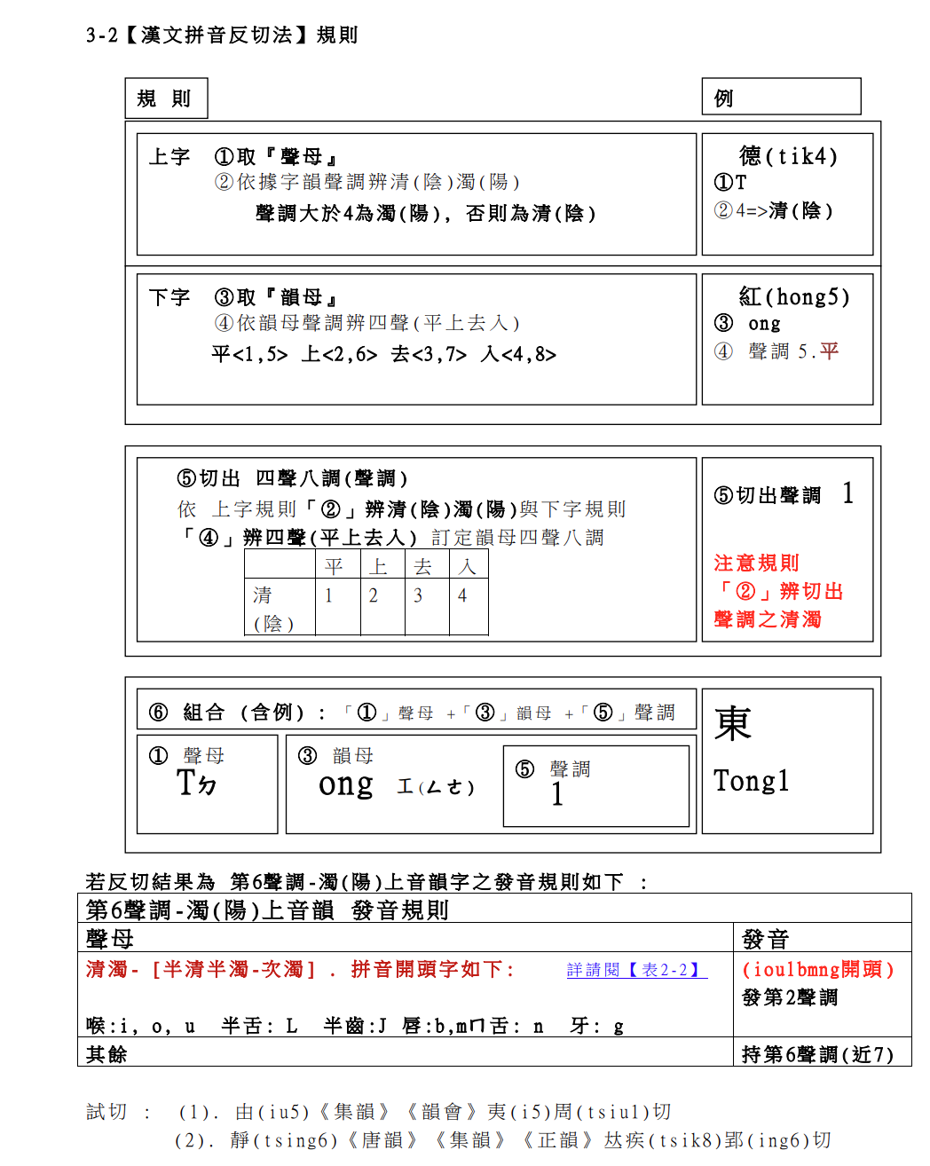
《漢文拼音反切法》規則
【東】：德紅切

Slide 54
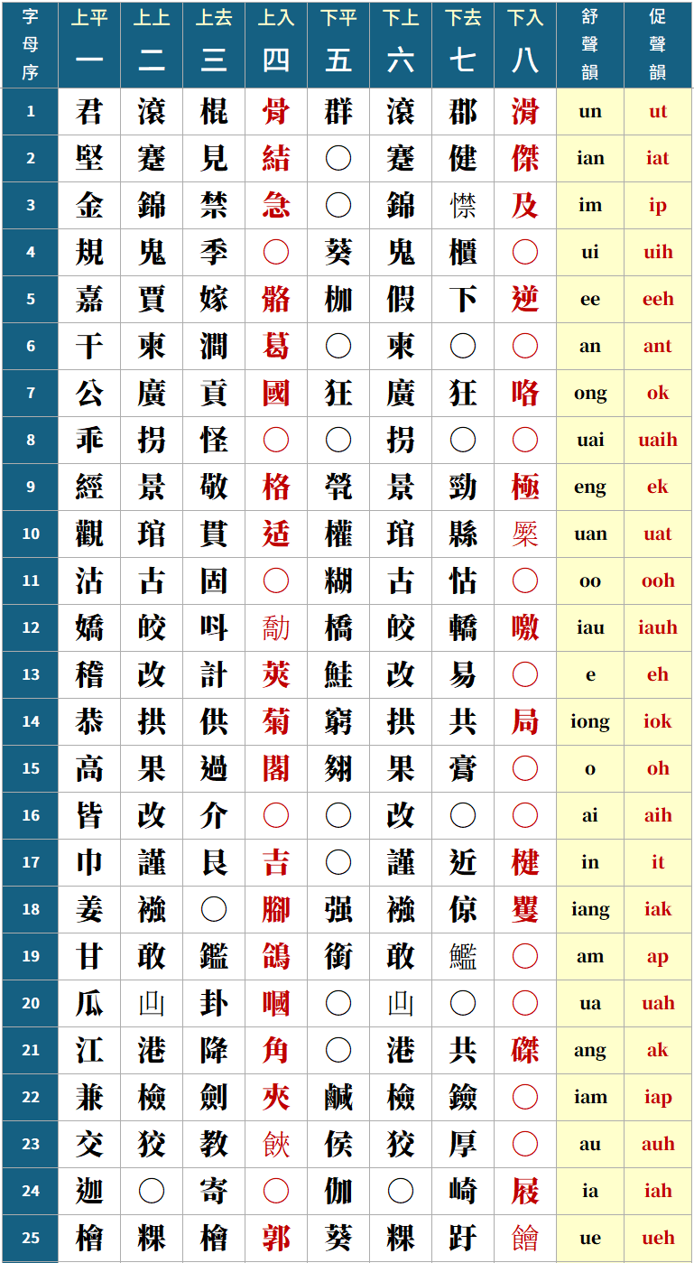
字母八音反切

Slide 55
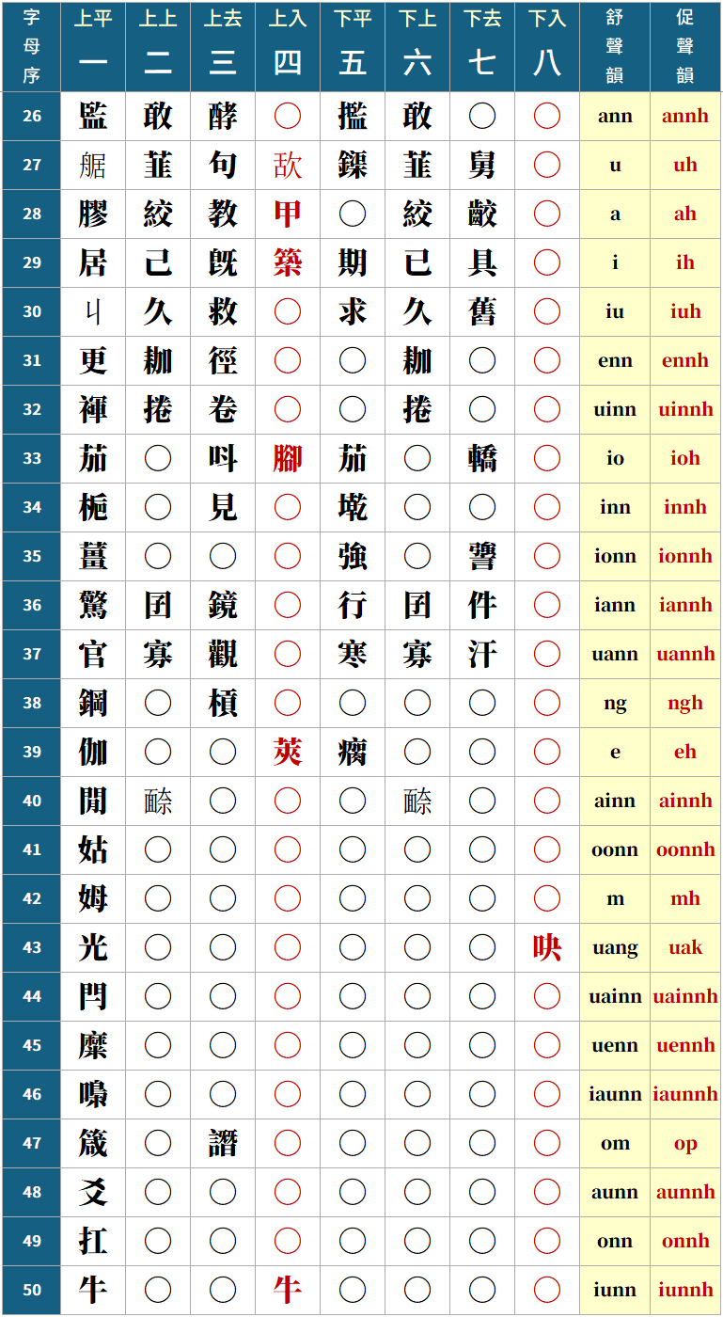
字母八音反切

Slide 56
《彙音寶鑑》韻母八音反切
韻母序次 | 第一調 | 第二調 | 第三調 | 第四調 | 第五調 | 第六調 | 第七調 | 第八調
1 | 君 | 滾 | 棍 | 骨 | 群 | 滾 | 郡 | 滑
2 | 堅 | 蹇 | 見 | 結 |  | 蹇 | 健 | 傑
3 | 金 | 錦 | 禁 | 急 | 空音 | 錦 | 妗 | 及
4 | 規 | 鬼 | 季 | 空音 | 葵 | 鬼 | 櫃 | 空音
5 | 嘉 | 假 | 嫁 | 骼 | 枷 | 假 | 易 | 逆
6 | 干 | 柬 | 諫 | 葛 | 空音 | 柬 | 空音 | 空音
7 | 公 | 廣 | 貢 | 國 | 狂 | 廣 | 狂 | 咯
8 | 乖 | 拐 | 怪 | 空音 | 空音 | 拐 | 空音 | 空音
9 | 經 | 景 | 徑 | 激 | 擎 | 景 | 勁 | 極
10 | 觀 | 管 | 貫 | 決 | 蜷 | 管 | 縣 | 橛
11 | 沽 | 古 | 固 | 空音 | 糊 | 古 | 怙 | 空音
12 | 嬌 | 皎 | 呌 | 勪 | 橋 | 皎 | 轎 | 噭
13 | 梔 | 空音 | 見 | 空音 | 乾 | 空音 | 空音 | 空音
14 | 恭 | 拱 | 供 | 菊 | 窮 | 拱 | 共 | 局
15 | 高 | 果 | 告 | 閣 | 翗 | 果 | 膏 | 空音
16 | 皆 | 改 | 介 | 空音 | 個 | 改 | 空音 | 空音
17 | 巾 | 謹 | 艮 | 桔 | 肵 | 謹 | 近
18 | 姜 | 襁 | 空音 | 腳 | 強 | 襁 | 倞 | 矍
19 | 甘 | 敢 | 監 | 蛤 | 莟 | 敢 | 鰹 | 䍇
20 | 瓜 |  | 卦 | 嘓 | 檺 |  | 綶
21 | 江 | 港 | 降 | 角 | 跭 | 港 | 共 | 磔
22 | 兼 | 減 | 劍 | 俠 | 鹹 | 減 | 鐱 | 馺
23 | 交 | 狡 | 教 |  | 猴 | 狡 | 厚 | 空音
24 | 迦 | 空音 | 寄 | 莢 | 伽 | 空音 | 崎 | 屐
25 | 檜 | 粿 | 過 | 刮 | 葵 | 粿 | 趶

Slide 57
《彙音寶鑑》韻母八音反切
韻母序次 | 第一調 | 第二調 | 第三調 | 第四調 | 第五調 | 第六調 | 第七調 | 第八調
26 | 監 | 敢 | 酵 | 空音 |  | 敢 | 空音 | 空音
27 | 龜 | 韮 | 句 |  |  | 韮 | 舊 | 空音
28 | 膠 | 絞 | 教 | 甲 | 空音 | 絞 | 齩
29 | 居 | 己 | 記 | 築 | 其 | 己 | 具 | 堨
30 | ㄐ | 久 | 救 | 嚿 | 求 | 久 | 舊
31 | 更 | 耞 | 徑 |  | 噮 | 耞
32 | 褌 | 捲 | 卷 | 空音 |  | 捲 | 空音 | 空音
33 | 茄 | 繳 | 叫 | 腳 | 橋 | 繳 | 蕎 | 空音
34 | 薑 | 空音 | 空音 | 空音 | 強 | 空音 | 謽 | 空音
35 | 官 | 寡 | 觀 | 空音 | 寒 | 寡 | 汗 | 空音
36 | 姑 | 空音 | 空音 | 空音 | 空音 | 空音 | 空音 | 空音
37 | 光 | 空音 | 空音 | 空音 | 空音 | 空音 | 空音 | 吷
38 | 姆 | 空音 | 空音 | 空音 | 空音 | 空音 | 空音 | 空音
39 | 糜 | 夬 | 空音 | 趹 | 空音 | 夬
40 | 閒 |  |  |  |  |  | 空音 | 空音
41 | 梟 | 蹻 | 噭 |  | 空音 | 空音 |  | 空音
42 | 箴 | 空音 | 空音 |  | 空音 | 空音
43 | 爻 | 空音 | 空音 | 空音 | 喉 | 空音 | 空音 | 空音
44 | 驚 | 囝 | 鏡 | 空音 | 筕 | 囝 | 件 | 空音
45 | 關 | 空音 | 空音 | 空音 | 葵 | 空音 | 空音 | 空音

Slide 58
十五音漢字標音
君五柳
倫
ㄌㄨㄣ
ˊ
lun5
漢字標音 ＝ 聲母 ＋ 韻母 ＋ 音調
方音符號： ㄌㄨㄣˊ
台羅拼音： lun5
十五音標音 ＝ 字母(韻) ＋ 八音(調) ＋ 切音(聲)
十五音： 君五柳
十八音標音 ＝ 切音(聲) ＋字母(韻) ＋八音(調)
十八音： 柳君五

